Slide 1
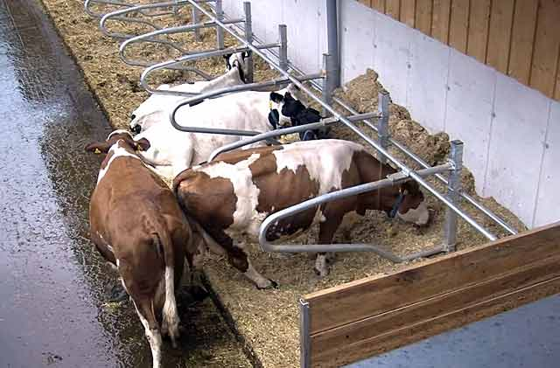
ПРАКТИЧНЕ ЗАНЯТТЯ №1
Тема:
Взаємозв‘язок між рівнем годівлі тварин та їх продуктивністю

Slide 2
Продуктивність – основна властивість сільськогосподарських тварин, що обумовлює їх розведення.
Під продуктивністю свійських тварин розуміють їх здатність давати за певний проміжок часу різну продукцію у потрібній кількості та бажаної («замовленої») якості.
За рівнем продуктивності тварин поділяють на низько-, середньо-, та високопродуктивних, а серед останніх виділяють рекордистів по стаду, по породі тощо.
Тварини можуть давати кілька видів продукції.
Рівень продуктивності визначається спадковістю, видом, віком, станом здоров'ям та фізіологічним періодом тварини, здатністю до розмноження, материнськими якостями, скоростиглістю, розміром, продуктивним довголіттям.

Slide 3
Кожен вид продуктивності (молочна, мясна, яєчна, вовнова…) – це складна ознака, фізіологічно обумовлена життєдіяльністю всього організму в цілому, всіх систем органів і тканин. Продуктивність дуже мінлива.
У межах виду, статі і віку на рівень і якісну сторону продуктивності впливають дві групи факторів:
генотипові (спадкові та індивідуальні властивості тварин);
паратипові (умови утримання, годівлі та експлуатації).
Молочна продуктивність, що оцінюється за кількістю отриманого молока за лактацію, залежить від виду тварин, тривалості лактації, їх розмірів. ВРХ має найвищу молочну продуктивність, так як має найтриваліший її період, найбільший об'єм органів травного тракту.

Slide 4
Біологічні особливості великої рогатої худоби, що зумовлюють її продуктивність:
багатокамерний шлунок, краще перетравлення грубих кормів (коефіцієнт перетравності клітковини становить 55-65%).
корова може з’їсти велику кількість малоцінних кормів, тому що об’єм травного каналу у неї досягає 300-350 л (шлунок – 250 л). Загальна довжина кишківника дорослої худоби – від 39 до 63 м.
за добу високопродуктивна корова пережовує 60-80 кг різних кормів;
бактеріальний білок, що синтезується у передшлунках, забезпечує потребу жуйних в амінокислотах на 50-60 %.
ВРХ добре переносить низькі температури за умови оптимальної вологості. Температуру вище 26°С переносить погано,особливо при вологості повітря вище 80%. Температура вище 28°С у призводить до теплового стресу. При 45°С спостерігається загибель тварин.
зберігає здатність до розмноження протягом 15-30 років, тривалість господарського використання до 5-6 лактації.

Slide 5
У дослідженнях щодо ходу лактації, у корів різних порід максимальні добові надої одержано приблизно на 60-й день лактації.
Максимальні річні надої одержують від корів, у яких спостерігаегься плавний і повільний спад лактації.
Всі зміни в кількості молока за окремими днями, декадами, місяцями за весь період лактації відображають на графіку лактаційної кривої.
Корови за характером лактаційної кривої поділяються на 4 типи:
з високою стійкою лактаційною діяльністю (корови цього типу дають багато молока і добре засвоюють корм);
з високою нестійкою лактаційною діяльністю, яка спадає після одержання вищого надою і знову підвищується в другій половині лактації (характерна для корів конституційно слабких);
з високою, але нестійкою лактацією, яка швидко знижується. Високий добовий надій після отелення швидко знижується, надій за лактацію в середньому низькій у корів з лактацією такого типу (серцево-судинна система не пристосована до тривалої роботи з високим напруженням);
із стійкою низькою лактацією (від корів цього типу одержують низькі надої).

Slide 6
Дослідженнями доведено, що надій корів за лактацію приблизно на 25% залежить від вищого добового надою і на 75% – від характеру періоду лактації. У високопродуктивних корів після максимального надою відбувається поступове його зниження в наступні місяці, яке приблизно складає до 6%, а в малопродуктивних дещо більше – 9-12%.
Про характер лактаційної кривої свідчить її стійкість. Для цього надій за наступні 100 днів виражають у відсотках до надою за перші 100 днів.
У високопродуктивних корів стійкість лактації досягає 97-99%, а в корів, що швидко зменшують надої – 75-78%.
В. Б. Веселовський пропонує оцінювати стійкість лактації за показником постійності :
ПП = Фактичний надій за лактацію × 100__________
Вищий добовий надій ×кількість днів лактації
Показник стійкості становить 70 і більше,
а в корів з різким спадом лактації – менше як 50.

Slide 7
М’ясну продуктивність тварин оцінюють за їх масою тіла, вгодованістю, середньодобовим приростом. Після забою тварин м’ясну продуктивність оцінюють за забійною масою, забійним виходом та оцінкою туші.
У свиней, птиці значно більший забійний вихід, ніж у великої рогатої худоби та овець. В межах одного виду забійний вихід залежить від породних особливостей і вгодованості тварин.
В овець середньої вгодованості забійний вихід становить 45-50%, підвищеної – 60-65%.
Чим більше в туші м’язової, жирової тканин і менше кісток, тим краща м’ясна продуктивність. З віком вона змінюється. На час народження тварини скелетні м’язи менш розвинені, ніж кістяк. Швидкість росту м’язів збільшується після досягнення свого максимального розвитку в ранньому віці, а потім зменшується. У великої рогатої худоби з 4-6 до 14-18 місяців спостерігається інтенсивний ріст м’язової тканини. Вся мускулатура за 6 місяців збільшується в 4,13 рази, а в наступні 12 місяців – в 2,6 рази.

Slide 8
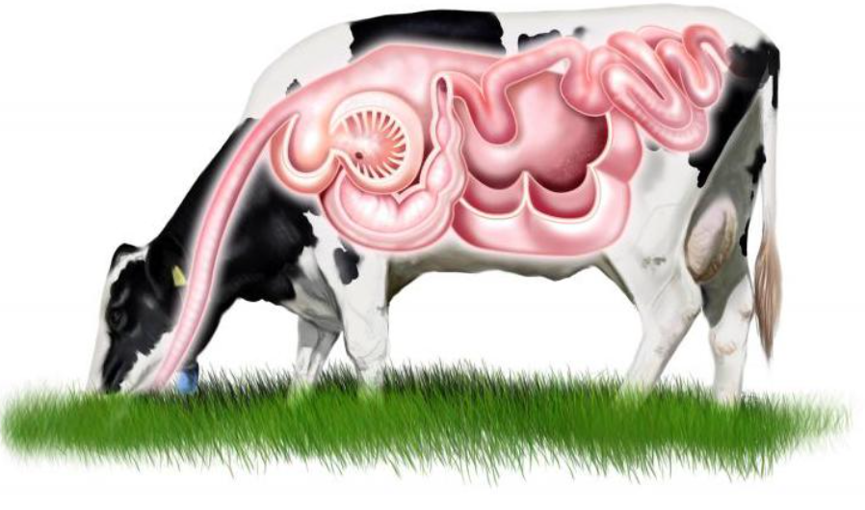
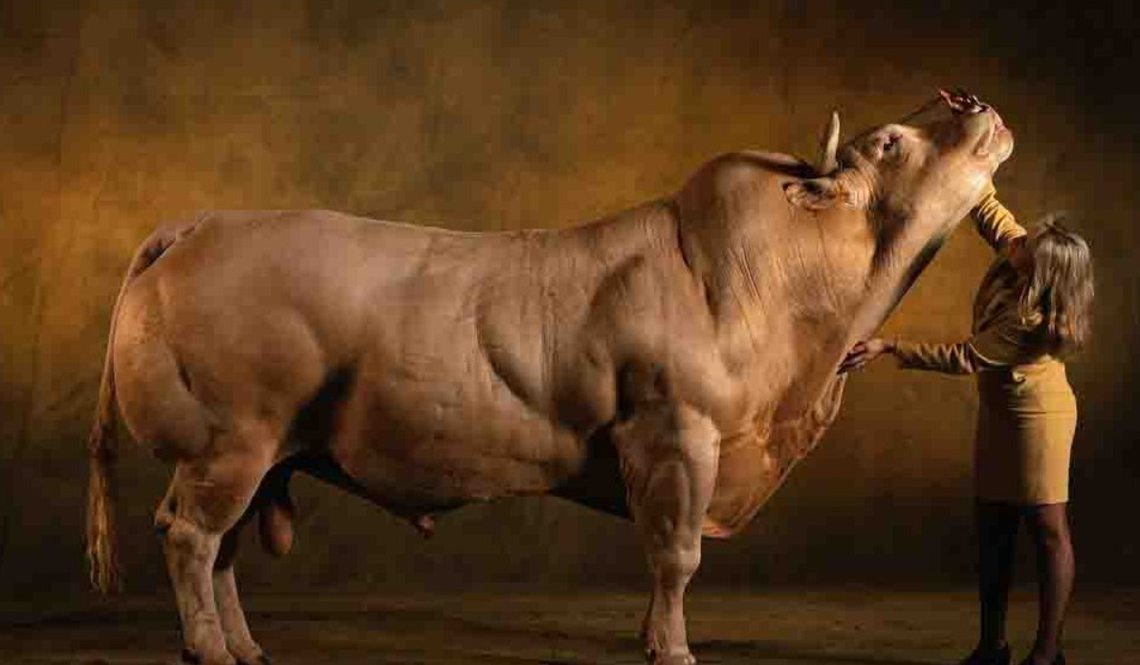
Годівля - основний чинник, що впливає на рівень продуктивності тварин. Недостатня годівля призводить до значного недотримання продукції, погіршення здоров'я та резистентності, порушення функції відтворення. Надмірна годівля веде до значних втрат кормів, але найбільша шкода полягає в надмірному ожирінні тварин, що, як відомо, являється патологією, знижує рівень обміну речовин, заважає роботі внутрішніх органів та значно знижує природну резистентність.
Надмірна годівля завдає ростучим та продуктивним тваринам значно більшої шкоди ніж недостатня годівля. Наслідки "недогодівлі" досить швидко вдається виправити застосувавши нормовану збалансовану годівлю, годі як наслідки ожиріння ліквідувати надто важко, а іноді і зовсім неможливо.

Slide 9
Першим, найбільш важливим фактором нормування годівлі є фактор підтримки життя, під яким слід розуміти потребу в енергії на основний обмін в організмі, тобто забезпечення роботи серцево-судинної та дихальної систем, стато-динамічних м'язів та підтримання температури тіла. Норму підтримуючої годівлі можна встановити при визначенні балансу енергії в досліді з голодуючою твариною. Але існує універсальна формула визначення підтримуючої норми для теплокровних тварин за їх обмінною масою:
Нп = М0,75 х 0,4 мДж ОЕ х 1,33,
де;
Нп - норма підтримуючої годівлі в обмінній енергії,
М0,75 - обмінна маса (М-абсолютна жива маса тварини),
1,33 - коефіцієнт підвищення норми із врахуванням витрат енергії на засвоєння підтримуючого раціону.

Slide 10
Другий фактор - продуктивний.
Але продукція тваринництва різна - молоко, приріст маси, приріст вагітності.
Потреба в енергії для синтезу молока в значній мірі залежить від вмісту жиру. Норму на надій у корів можна розрахувати за формулою:
Нлакт. = ДН х Ж : 4 х 5,7 мДжОЕ, де:
Дн - добовий надій, Ж-%жиру.
Для лактуючих самиць інших видів слід враховувати середні затрати енергії на 1 кг молока:
- у свиноматки - 9,7 мДж
- у вівцематки - 8,0 мДж
- у кобил - 4,0 мДж
На приріст 1 кг живої маси тварини затрачують від 28 мДж (2,5 к.од) після народження до 114-137 мДж(10-12 к.од.) на заключному періоді відгодівлі. В середньому затрати на 1 кг приросту молодих ростучих тварин приймають 57 мДж. Цей показник дійсний і для оцінки затрат на приріст вагітних самок.

Slide 11
Фізіологічні функції тварин перебувають у тісному зв'язку з живленням, з його якістю. Неправильне, хоча б деякому відношенні, живлення може бути причиною розладу функцій, захворювань і навіть смерті тварин.
Дві тварини, від яких одержали однакову продукцію при різній годівлі можуть набути в результаті цього різного стану фізіологічних функцій, здоров'я. У першої з них стан погіршиться, а в другої залишиться незмінним, або навіть поліпшиться. Зважаючи на одержану продукцію, живлення цих тварин можна вважати повноцінним, а враховуючи зміну їх стану, рівноцінним його вважати не можна.

Slide 12
Часом корова з'їдає корму більше, ніж їй потрібно на підтримання життя та утворення молока. Надлишок енергії поживних речовин резервується в тілі у вигляді жиру й білка.
Використання надлишкової обмінної енергії на відкладання в тілі перебуває у межах - 50%. Під дією факторів самозбереження у інший час корова поїдає корму менше, ніж їй потрібно для фізіологічних витрат. Тоді недостатня енергія на утворення молока береться із запасів тіла. Із взятої до обмінного фонду резервної енергії тіла у молоко переходить близько 70%.
Таким чином, у тому разі, коли енергія корму попередньо резервується у тілі, в молоко переходить усього 28 - 35% обмінної енергії продуктивного корму (рис. 1).

Slide 13
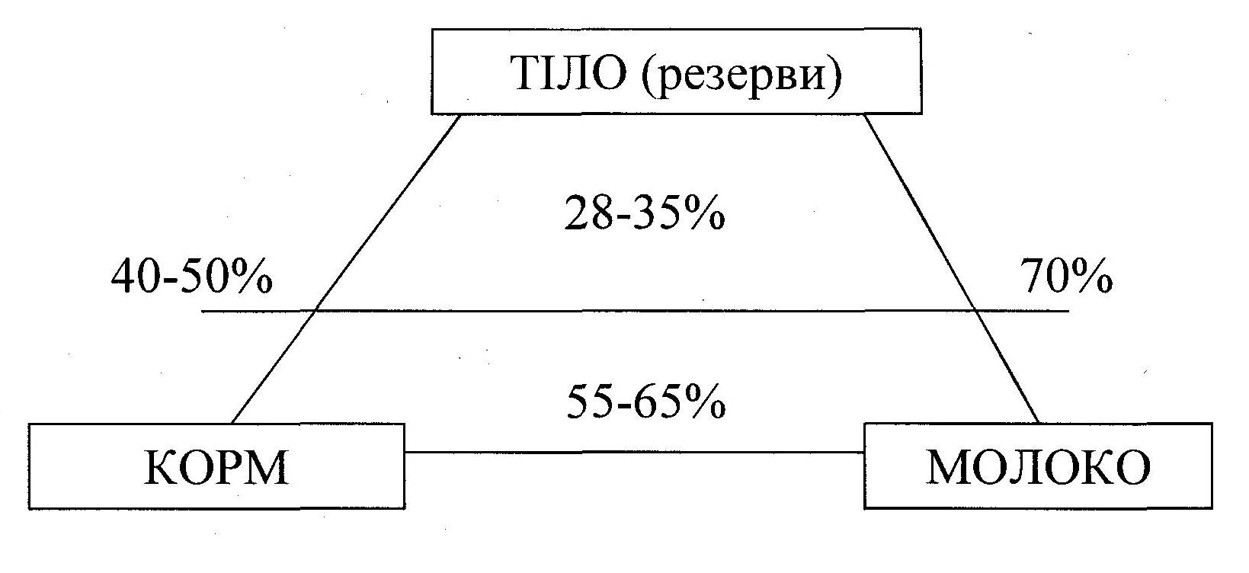
Рис. 1. Схема використання ОЕ продуктивного корму
на утворення молока у корів - безпосередньо і через резерви тіла

Slide 14
Фактори впливу на ефективність нормованої годівлі тварин
Правильний вибір системи нормування енергії і протеїну в раціонах високопродуктивних тварин
Контроль і управління фактичним споживанням сухої речовини і обмінної енергії на голову і на 100 кг живої маси у зв’язку з продуктивністю, фізіологічним станом, живою масою, віком і породою тварин
Правильний вибір технології приготування і згодовування кормів

Slide 15
Шляхи і методи підвищення ефективності нормованої годівлі тварин до рівня досягнення породного потенціалу продуктивності тварин
Оптимізація раціонів за 25-30-40 – показниками деталізованих норм годівлі
Диференційована оптимізація концентрації обмінної енергії в 1 кг сухої речовини кормів раціону стосовно рівня продуктивності, живої маси, фізіологічного стану, фази лактації
Використання всіх кормів і балансуючих кормових добавок у складі повнораціонних кормосумішей, комбікормів, білково-вітамінно-мінеральних добавок, зональних і адресних преміксів
Найефективніше універсальне вираження концентрації усіх елементів живлення (енергія, протеїн, клітковина, крохмаль, цукор, жир, макро-мікроелементи, вітаміни) в 1 кг сухої речовини кормів раціону
Постійний, протягом року моніторинг (контроль) фактичного хімічного складу, якості і біологічної цінності кормів
Розробка раціонів і кормосумішей за фактичним хімічним складом кормів і балансуючих кормових добавок
Дотримання вимог і рекомендацій щодо екологічної безпеки кормів і продуктів тваринництва

Slide 16
Годівля як фактор зовнішнього середовища дає можливість впливати не лише на продуктивність тварини і якість продукції, яку від них одержують, а й вирішувати проблеми забезпечення умов нормального відтворення, одержання життєздатного потомства і підтримання здоров’я тварин.
Умови годівлі можуть сприяти вилікуванню або навпаки – стати причиною специфічних захворювань, послаблення опору організму проти збудників різних хвороб. До специфічних захворювань, причиною яких є незадовільний стан і властивості кормів, відносять хвороби недостатнього живлення, що викликаються незабезпеченістю тварин життєво важливими поживними речовинами і часто супроводжуються порушенням обміну речовин, а також кормові отруєння.

Slide 17
Контрольні питання
Наслідки недостатньої годівлі тварин?!
Наслідки надмірної годівлі тварин
Вплив нормованої годівлі на якість продукції та здоров’я тварин ?

Slide 18
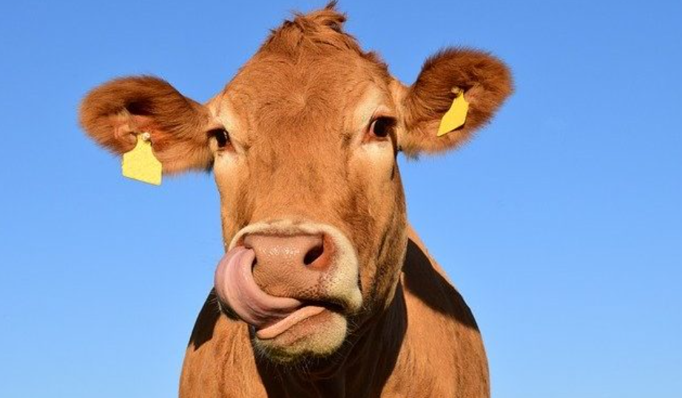
Дякую за увагу !!!

